Slide 1
Особенности профессионализации врачей-гомеопатов: по материалам опроса
Радик Садыков
НИУ ВШЭ
СОПСО-2013

Slide 2
Распределение численности респондентов по полу и возрасту
 |  | Пол
 |  | мужской | женский
Возраст | 18-30 | 3,1 | 5,1 | 4,6
 | 31-40 | 3,1 | 10,1 | 8,4
 | 41-50 | 28,1 | 20,2 | 22,1
 | 51-60 | 18,8 | 45,5 | 38,9
 | старше 60 | 46,9 | 19,2 | 26,0
 |  | 100,0 | 100,0 | 100,0

Slide 3
Распределение численности работников здравоохранения по их принадлежности к различным формам собственности, %
 | работники здравоохранения в целом* | врачи-гомеопаты
государственные и муниципальные медучреждения | 93,6 | 28,2
частные медучреждения | 4,5 | 71,3
некоммерческие организации | 0,6 | 4
организации со смешенной собственностью | 0,9 | 1,3
совместные предприятия | 0,4 | 2
* Источник: Федеральная служба государственной статистики, «Здравоохранение в России – 2011».

Slide 4
Распределение численности респондентов по доходам, руб.

Slide 5
Регуляция гомеопатической практики
 | Кто кроме непосредственного руководителя в наибольшей степени контролирует качество услуг гомеопата? | Кто еще кроме непосредственного руководителя ДОЛЖЕН контролировать качество услуг гомеопата?
 | % от всех ответов | % от всех ответов
Минздрав | 9,6 | 18,9
пациенты, пациентские организации | 36,3 | 19,6
гомеопатические ассоциации | 17,1 | 51,4
другие медицинские ассоциации | 3,4 | 3,4
сам врач-гомеопат | 73,3 | 52,7
коллеги врача-гомеопата по медучреждению | 17,8 | 18,9
никто, кроме начальства | 4,8 | 6,1
затрудняюсь ответить | 4,1 | 6,8

Slide 6
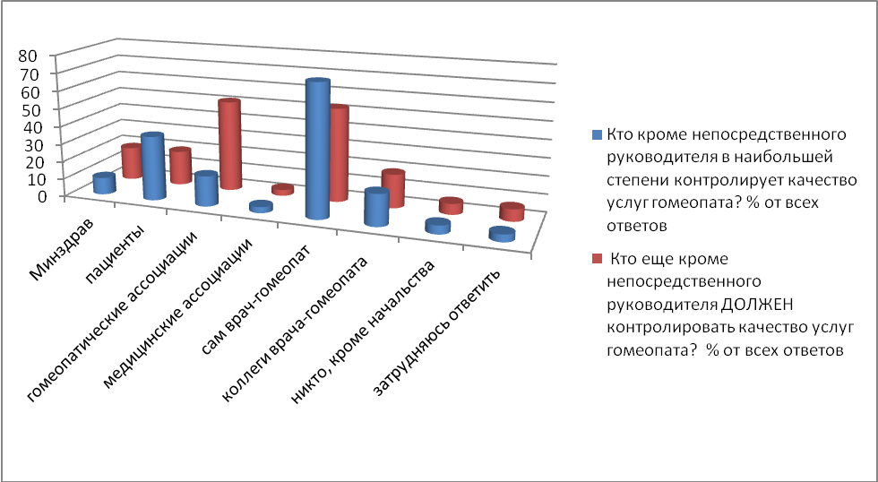
Контроль гомеопатической практики

Slide 7
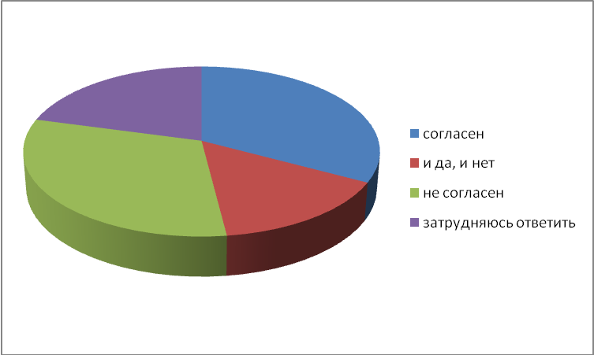
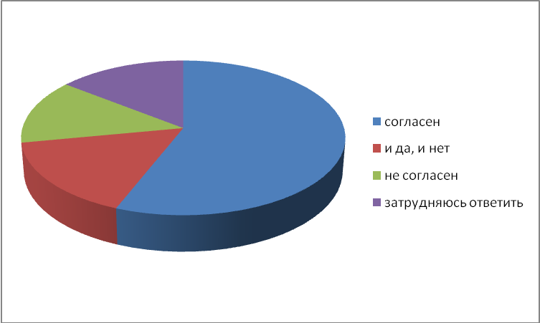
Гомеопатические ассоциации (общества) защищают мои интересы как врача-гомеопата по месту моей работы
Гомеопатические ассоциации (общества) способствуют сохранению и укреплению
врачебной этики среди врачей

Slide 8
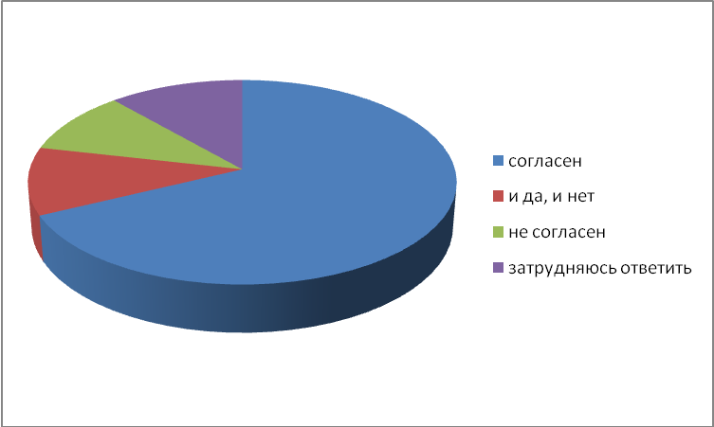
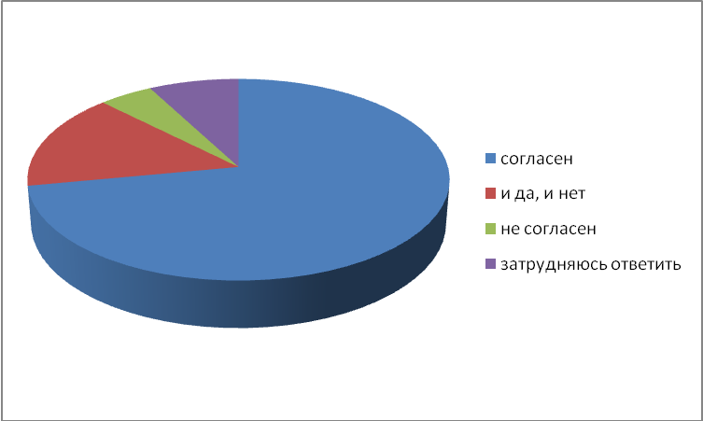
Гомеопатические ассоциации (общества) способствуют укреплению позиций гомеопатии в российском здравоохранении
(принятие необходимых законов, стандартов, правил)
Гомеопатические ассоциации (общества) способствуют повышению престижа гомеопатии в России

Slide 9
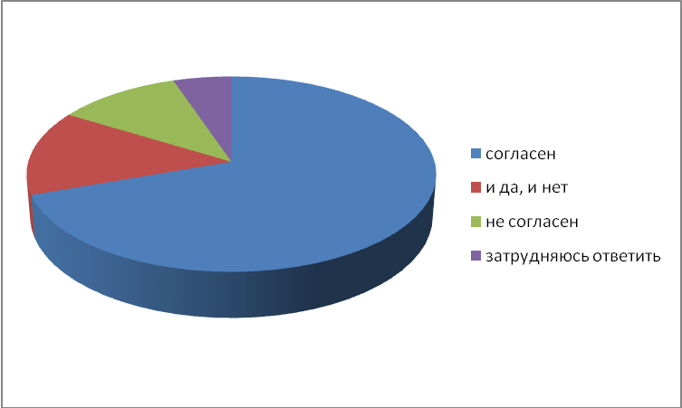
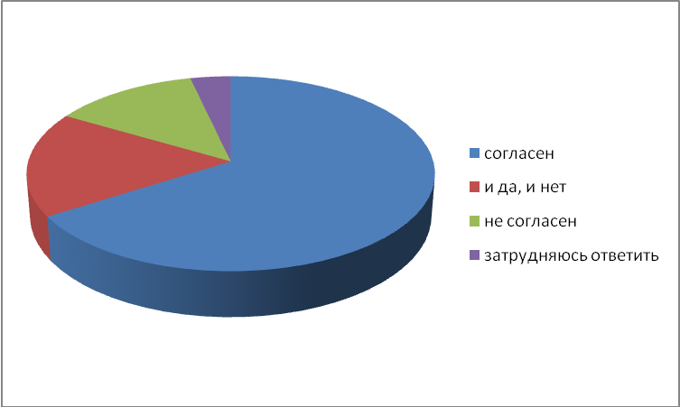
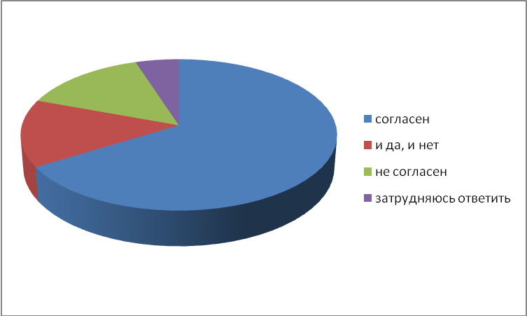
В учреждении, где я работаю, я могу беспрепятственно использовать гомеопатию в лечении пациентов
Я могу вести гомеопатический прием одного пациента столько времени, сколько необходимо для его лечения
Никто кроме меня не определяет, какое количество пациентов я могу принять в течение рабочего дня

Slide 10
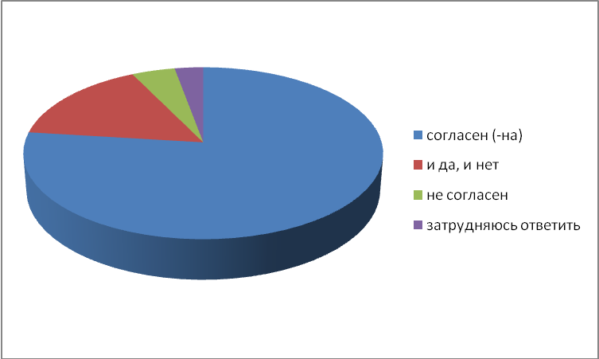
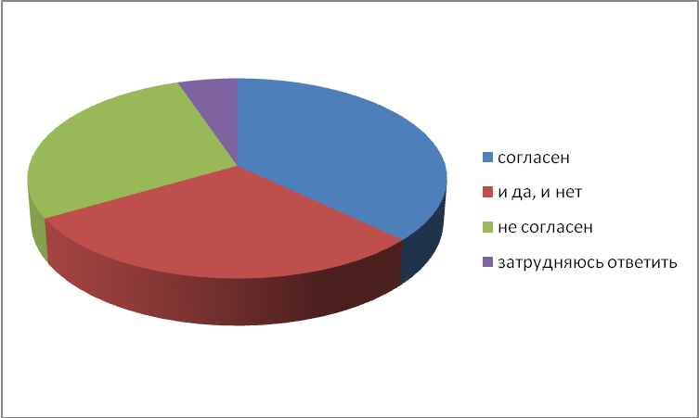
Престиж гомеопатии
Я считаю, что в целом доверие населения к услугам гомеопатов в России растет
Я считаю, что в целом уважение работников здравоохранения к работе гомеопатов в России растет

Slide 11
Спасибо за внимание

